Slide 1
Planen for den næste 1½ time ”Bryd vanen”
Oplæg om hjernens opbygning og funktion
”Op og stå”
Video – Forstå din hjerne og dens vaner
”Frys, flygt og kæmp”
Video – Bryd vaner
Hvad er min dårlige vane?
Produktet – Kontrakt ”Bryd vanen”

Slide 2
Hjernen
Hjernen er et af kroppens vigtigste organer – bearbejder vores sanseindtryk og kontrollerer kroppens funktioner
Hjernen indeholder milliarder af nerveceller. Tilsammen styrer de tanker, følelser, adfærd og bevægelser, og behandler alle indtryk, som vi får udefra og fra kroppen selv
Hjernen består overordnet set af tre dele; storhjernen, lillehjernen og hjernestammen

Slide 3
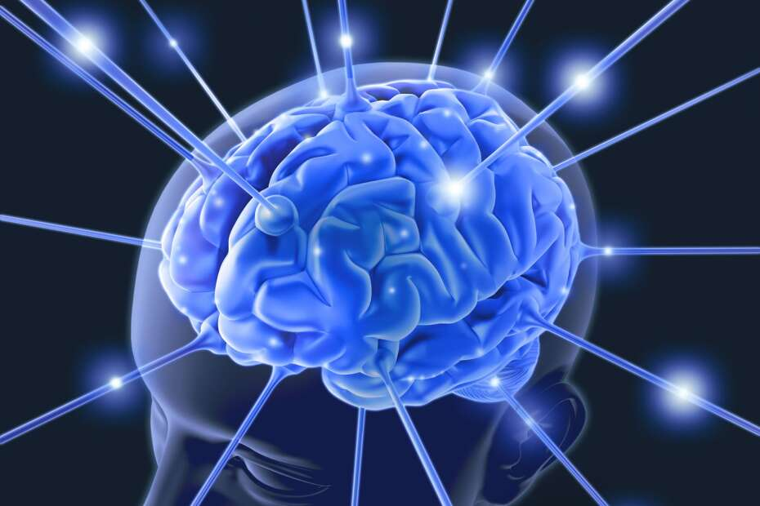
Hjernen
Storhjernen
Lillehjernen
Hjernestammen
Fylder det meste af kraniet
Den er involveret i hukommelse, problemløsning, tænkning, tale og følelser
Modtager og bearbejder sanseindtryk og styrer bevægelser
Ligger bagerst i hovedet (under storhjernen)
Den styrer vores balance og koordinationen af kroppens bevægelser
Ligger under storhjernen og lige foran lillehjernen
Den forbinder hjernen med rygmarven og er med til at aktivere vores bevægelser
Regulerer automatiske funktioner såsom vejrtrækning, fordøjelse, hjerterytme og blodtryk

Slide 4
Hjernen

Slide 5
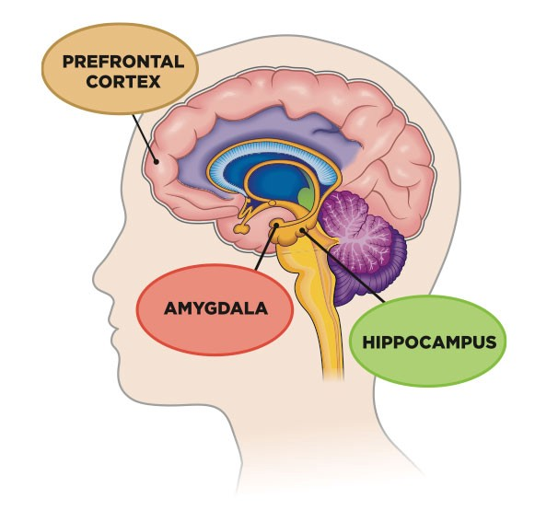
Det limbiske system
Det limbiske system ligger dybt i storhjernen og har betydning for vores hukommelse og følelser
Det limbiske system omfatter bland andet hippocampus og amygdala

Slide 6
Amygdala
Er et lille område i hjernen, som bl.a. håndterer frygt og forsvarsmekanismer
Er en del af hjernens alarmcentral og den reagerer på stress og fare ved bl.a. at øge autonome reaktioner som fx vejrtrækning og udskillelsen af stresshormoner
Fungerer også som en følelsesmæssig hukommelsesbank, hvor tidligere fare- og frygthændelser lagres og reageres på, hvis lignende situationer opstår

Slide 7
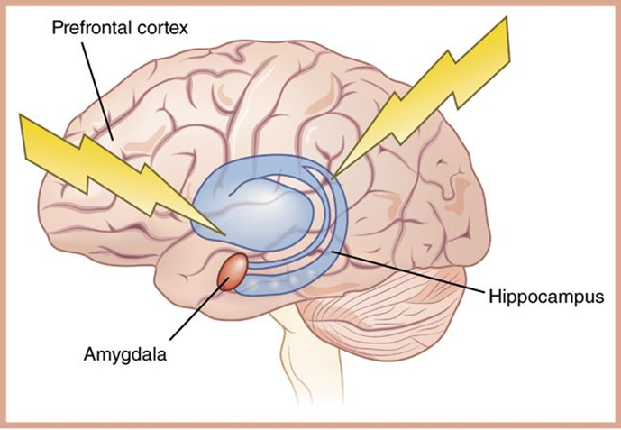
Hippocampus
Er den del af hjernen, som normalt beroliger hjernen og kroppen
Er meget vigtig for indlæring af nye oplevelser og sanseindtryk, for uden hippocampus kan man ikke lagre ny information
Er en del af hjernens forsvar mod stresshåndtering – når vi er presset og har travlt, mestrer hippocampus at se muligheder og finde løsninger – men hvis presset bliver for stort overtager amygdala

Slide 8
”Op og stå”

Slide 9
Forstå din hjerne og dens vaner
https://www.youtube.com/watch?v=427qKdeIxlE (4 minutter)

Slide 10
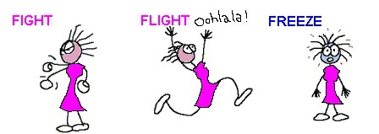
”Frys, flygt og kæmp”
Gå sammen to og to og fortæl om eksempler du selv har oplevet på frys, flygt og kæmp.
I hvilke situationer opstod det?
Hvordan føles det?

Slide 11
Bryd vaner
https://www.youtube.com/watch?v=GdcVQaAvmBg (3½minut)

Slide 12
Til din portfolio
Produktet – Kontrakt ”Bryd vanen”

